Slide 1
Независимая оценка качества условий осуществления образовательной деятельности организациями, осуществляющими образовательную деятельность и расположенными на территории Свердловской области, в 2021 году НОК УООД – 2021
июнь, 2021 год
Государственной контракт № 0162200011821000301 от 05 мая 2021 года

Slide 2
Методическая часть
БАЗА НОРМАТИВНО-ПРАВОВЫХ АКТОВ на сайте Министерства образования и молодежной политики Свердловской области
Проведение НОК-2021 регламентируется федеральными и региональными нормативно-правовыми актами. С нормативно-правовыми актами более подробно можно ознакомиться на сайте Министерства образования и молодежной политики Свердловской области в разделе «Независимая оценка качества условий оказания услуг» https://minobraz.egov66.ru/site/section?id=282

Slide 3
Методическая часть
Критерии НОК УООД
Критерий 1. «Открытость и доступность информации об образовательной организации»
Критерий 2. «Комфортность условий предоставления услуг»
Критерий 3. «Доступность услуг для инвалидов»
Критерий 4. «Доброжелательность, вежливость работников образовательной организации»
Критерий 5. «Удовлетворенность условиями оказания услуг»

Slide 4
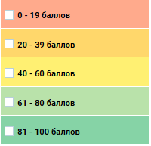
Методическая часть
ШКАЛА ОЦЕНКИ ИТОГОВОГО РЕЗУЛЬТАТА (в соответствии с bus.gov.ru)
- НЕУДОВЛЕТВОРИТЕЛЬНО
- НИЖЕ СРЕДНЕГО
- УДОВЛЕТВОРИТЕЛЬНО
- ХОРОШО
- ОТЛИЧНО

Slide 5
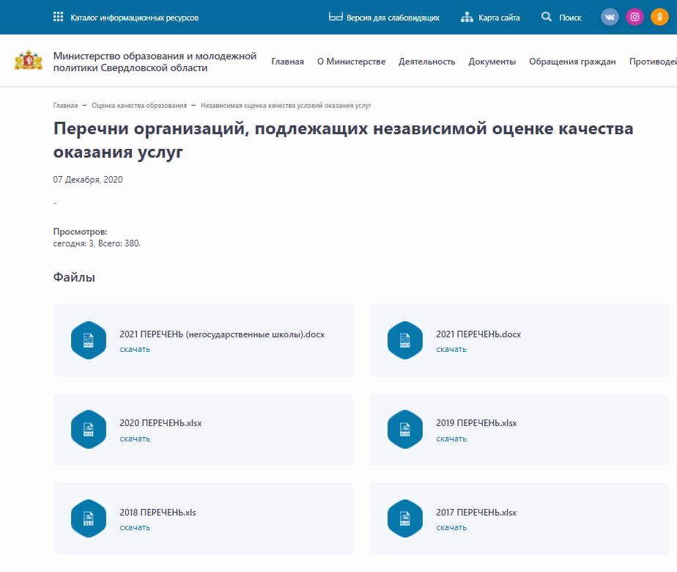
СВЕРДЛОВСКАЯ ОБЛАСТЬ. НОК-2021
УЧАСТНИКИ НОК УООД – 2021
Перечень образовательных организаций, подлежащих НОК в 2021 году, составляет 1151 образовательную организацию и включает в себя: муниципальные общеобразовательные организации Свердловской области (956 ОО); государственные общеобразовательные организации, в отношении которых функции и полномочия учредителя осуществляет Министерство образования и молодежной политики Свердловской области (169 ОО); государственные учреждения среднего профессионального образования, в отношении которых функции и полномочия учредителя осуществляет Министерство культуры Свердловской области (9 ОО); образовательная организация, реализующая адаптированные общеобразовательные программы, в отношении которой функции и полномочия учредителя осуществляет Министерство здравоохранения Свердловской области (ГКОУ СО "Специальная школа-интернат № 17") государственное учреждение среднего профессионального образования, в отношении которого функции и полномочия учредителя осуществляет Министерство физической культуры и спорта Свердловской области (ГАПОУ СО "УОР №1 (колледж)"); негосударственные общеобразовательные организации Свердловской области (15 НОО)
Перечень ОО размещен на сайте Министерства образования и молодежной политики Свердловской области https://minobraz.egov66.ru/site/item?id=2700

Slide 6
СВЕРДЛОВСКАЯ ОБЛАСТЬ. НОК-2021
ТЕХНОЛОГИЯ ПРОВЕДЕНИЯ
Методы исследования: Онлайн-опрос получателей услуг Очный выезд в ОО (с соблюдением рекомендаций Управления Федеральной службы по надзору в сфере защиты прав потребителей и благополучия человека по Свердловской области, а также санитарно-эпидемиологических требований, предусмотренных образовательными организациями) Аудит официального сайта ОО - кабинетное исследование

Slide 7
СВЕРДЛОВСКАЯ ОБЛАСТЬ. НОК-2021
АНКЕТИРОВАНИЕ
Опрос получателей услуг в форме онлайн-анкетирования период проведения: 18 июня 2021 – 17 сентября 2021 Ссылка: нок-ас.рф Место размещения ссылки на анкету и QR кода: официальный сайт образовательной организации официальные группы образовательной организации в социальных сетях и мессенджерах («ВКонтакте», «Одноклассники», «Facebook», «WhatsApp», «Viber» и иных) родительские чаты Информационный ролик о НОК: https://youtu.be/G5xwG26RJWA *данный ролик должен быть размещен на сайтах ОО в разделе «НОК»

Slide 8
СВЕРДЛОВСКАЯ ОБЛАСТЬ. НОК-2021
ИНФОРМАЦИОННЫЙ РОЛИК О ПРОВЕДЕНИИ НОК НА ТЕРРИТОРИИ СВЕРДЛОВСКОЙ ОБЛАСТИ, СОЗДАННЫЙ МИНИСТЕРСТВОМ ОБРАЗОВАНИЯ И МОЛОДЕЖНОЙ ПОЛИТИКИ СВЕРДЛОВСКОЙ ОБЛАСТИ
Разместить на сайте образовательной организации в разделах «Независимая оценка качества» и «Новости» видеоролик или ссылку на ролик: Скачать видеоролик можно по ссылке: https://yadi.sk/i/mOkuNNwM_TRUIg Или разместить ссылку на Youtube: https://youtu.be/G5xwG26RJWA

Slide 9
СВЕРДЛОВСКАЯ ОБЛАСТЬ. НОК-2021
АНКЕТИРОВАНИЕ
Анкетирование. Опрос получателей услуг в форме онлайн-анкетирования Анкеты заполняются респондентами - получателями услуг, желающими выразить свое мнение о качестве образовательной деятельности организации. Респондентами являются: обучающиеся/ воспитанники образовательных учреждений, достигшие 14-летнего возраста родители (законные представители) обучающихся в образовательных организациях, подлежащих НОК УООД, независимо от возраста обучающихся В каждой образовательной организации должно быть опрошено: не менее 40% генеральной совокупности, но не более 600 чел. Генеральная совокупность – сумма общего числа получателей услуг + количества получателей услуг, старше 14 лет (от общей численности получателей услуг в данной организации в течение календарного года, предшествующего году проведения независимой оценки качества)

Slide 10
СВЕРДЛОВСКАЯ ОБЛАСТЬ. НОК-2021
АНКЕТИРОВАНИЕ
Опрос получателей услуг в форме онлайн-анкетирования РАСЧЕТ НЕОБХОДИМОГО МИНИМАЛЬНОГО КОЛИЧЕСТВА ОПРОШЕННЫХ производится по формуле: Nmin= (Nобщ + N14)*40/100, где Nmin - минимально необходимое количество опрошенных получателей услуг в организации Nобщ - общая численность обучающихся в образовательной организации в течение календарного года, предшествующего году проведения НОК N14 - численность обучающихся старше 14 лет в образовательной организации Если по расчетам Nmin>600, то в организации опрашиваются только 600 респондентов. В опросе может принимать участие только один родитель/ законный представитель обучающегося от одного домохозяйства (семьи) (т.е. только один представитель семьи - либо мама/ папа/бабушка/ дедушка/ опекун, а НЕ все)

Slide 11
СВЕРДЛОВСКАЯ ОБЛАСТЬ. НОК-2021
АНКЕТИРОВАНИЕ
Онлайн-анкетирование осуществляется на специальной защищенной платформе. Платформа, на которой размещена онлайн-анкета, защищена от роботизированного ввода (ботов) и многократного заполнения (принимается только 1 анкета с одного IP-адреса). Получатель услуг может принять участие в оценке образовательной организации только однократно. Для заполнения онлайн-анкеты достаточно перейти по ссылке опроса: , нок-ас.рф (анкета откроется в браузере). При заполнении анкеты НЕ рекомендуется закрывать браузер. Возврат / продолжение заполнения анкеты в таком случае будет невозможен

Slide 12
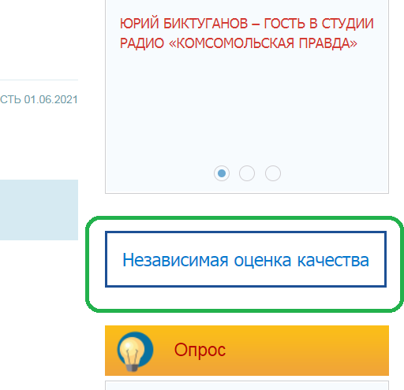
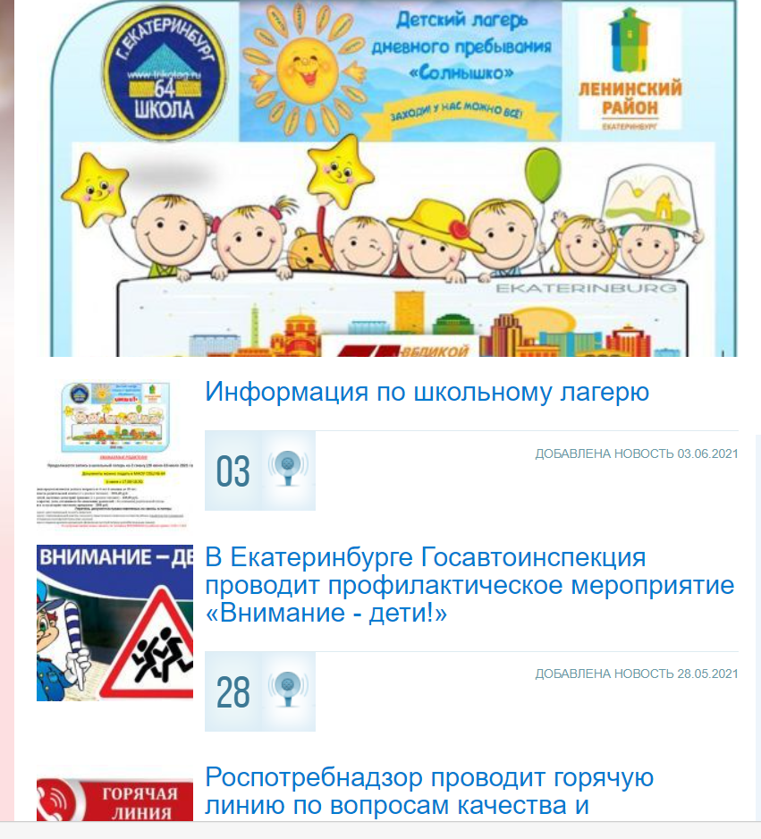
СВЕРДЛОВСКАЯ ОБЛАСТЬ. НОК-2021
БАННЕР «НЕЗАВИСИМАЯ ОЦЕНКА КАЧЕСТВА» НА ОФИЦИАЛЬНЫХ САЙТАХ ОО
Пример баннера независимой оценки качества на сайте образовательной организации Анкетирование получателей услуг будет проходить СТРОГО по ссылке Оператора. Баннер со ссылкой на анкету Оператора и QR-код анкеты рекомендуется разместить на главной странице сайта в разделе НОВОСТИ Баннер, который сейчас размещен на официальных сайтах образовательных организаций (показать перечеркнутый), НЕАКТУАЛЕН. Анкеты, заполненные по данному баннеру, приниматься и учитываться НЕ БУДУТ.
РАЗМЕСТИТЬ БАННЕР Оператора в: ЛЕНТЕ БАННЕРОВ Разделе НОВОСТИ

Slide 13
СВЕРДЛОВСКАЯ ОБЛАСТЬ. НОК-2021
АНКЕТИРОВАНИЕ В ЗАОЧНОЙ ФОРМЕ
Анкетирование. Опрос получателей услуг в заочной форме период проведения: 18 июня 2021 – 10 сентября 2021 Осуществляется только в образовательных организациях, расположенных в удаленных населенных пунктах, имеющих проблемы с доступностью сети Интернет (невозможностью обеспечения выполнения условия 1 IP= 1 анкета). Перечень организаций, в которых анкетирование получателей услуг производится в заочном режиме, утверждается ОМС и Министерством образования и молодежной политики Свердловской области. В утвержденные для проведения опроса получателей услуг в заочной форме образовательные организации Оператор направляет макет анкеты получателей услуг для тиражирования и распространения среди получателей услуг. Анкеты заполняются респондентами - получателями услуг, желающими выразить свое мнение о качестве образовательной деятельности организации. Респондентами являются: обучающиеся/ воспитанники образовательных учреждений, достигшие 14-летнего возраста родители (законные представители) обучающихся в образовательных организациях, подлежащих НОК УООД, независимо от возраста обучающихся Заполненные анкеты получателей услуг должны быть переданы Оператору путем предоставления оригиналов анкет либо отправки сканов всех заполненных анкет не позднее 11 сентября 2021 года. Оператор проводит проверку качества заполнения, в том числе проверку на полноту заполнения анкеты, фальсификацию подписей и тп. ВНИМАНИЕ: Без указания даты оценки (заполнения анкеты) и личной подписи получателя услуг, анкета НЕ БУДЕТ УЧТЕНА.

Slide 14
СВЕРДЛОВСКАЯ ОБЛАСТЬ. НОК-2021
ОЧНЫЙ ВЫЕЗД В ОБРАЗОВАТЕЛЬНУЮ ОРГАНИЗАЦИЮ
Сбор информации по показателям НОК осуществляют сотрудники организации-оператора (эксперты) в рамках очных выездов в образовательные организации. период проведения очных выездов Экспертов: 28 июня – 20 августа 2021 года
График выездов согласовывается с руководителем образовательной организацией и ее учредителем (в обязательном порядке). График выездов экспертов также доступен по ссылке: https://docs.google.com/spreadsheets/d/1IGHiviqxNGveRAZQEhWslhOw7Sw9MTTa-wOhiDidcn8/edit?usp=sharing 2. Допуск экспертов в образовательную организацию, должен осуществляться исключительно после термометрии и без признаков острого респираторного заболевания. При посещении образовательной организации эксперт должен иметь при себе средства индивидуальной защиты (маски, перчатки, антисептические средства для обработки рук и пр.), а также оригинал отрицательного результата ПЦР-теста на COVID-19 (тест должен быть сдан экспертом за 72 часа до выезда в образовательную организацию)).

Slide 15
СВЕРДЛОВСКАЯ ОБЛАСТЬ. НОК-2021
ОЧНЫЙ ВЫЕЗД В ОБРАЗОВАТЕЛЬНУЮ ОРГАНИЗАЦИЮ
3. Во время очного выезда в образовательную организацию Эксперт обеспечивает сбор информации о качестве условий оказания услуг образовательными организациями по показателям, утвержденным приказом Министерства Просвещения России № 114: 2.1. комфортность условий: наличие зоны отдыха (ожидания); наличие и понятность навигации внутри организации; наличие и доступность питьевой воды; наличие и доступность санитарно-гигиенических помещений; санитарное состояние помещений организации 3.1. оборудование территории, прилегающей к организации, и ее помещений с учетом доступности для инвалидов: оборудование входных групп пандусами (подъемными платформами); наличие выделенных стоянок для автотранспортных средств инвалидов; наличие адаптированных лифтов, поручней, расширенных дверных проемов; наличие сменных кресел-колясок; наличие специально оборудованных санитарно-гигиенических помещений в организации 3.2. Обеспечение в образовательной организации условий доступности, позволяющих инвалидам получать образовательные услуги наравне с другими дублирование для инвалидов по слуху и зрению звуковой и зрительной информации дублирование надписей, знаков и иной текстовой и графической информации знаками, выполненными рельефно-точечным шрифтом Брайля возможность представления инвалидам по слуху (слуху и зрению) услуг сурдопереводчика (тифлосурдопереводчика) наличие альтернативной версии официального сайта организации в сети "Интернет" для инвалидов по зрению помощь, оказываемая работниками организации, прошедшими необходимое обучение (инструктирование) (возможность сопровождения работниками организации) наличие возможности предоставления образовательных услуг в дистанционном режиме или на дому. !!! Во время очного выезда эксперт самостоятельно вносит сведения в специально разработанную форму АКТА ВЫЕЗДА

Slide 16
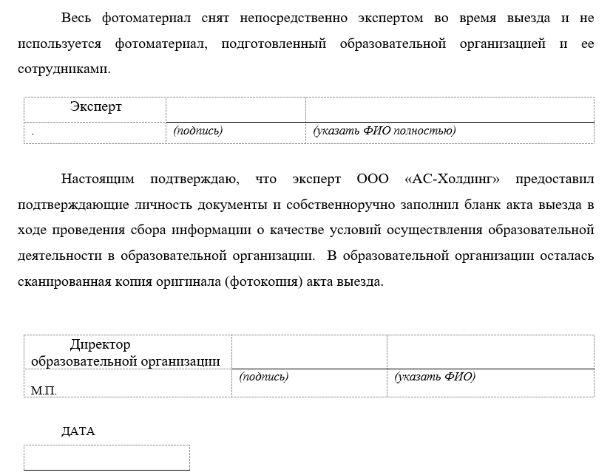
СВЕРДЛОВСКАЯ ОБЛАСТЬ. НОК-2021
АКТ ВЫЕЗДА
!!! Руководитель образовательной организации должен завизировать заполненный Акт выезда своей подписью (с расшифровкой) и печатью образовательной организации. !!! Для предупреждения разногласий, рекомендуется сохранить копию акта выезда.

Slide 17
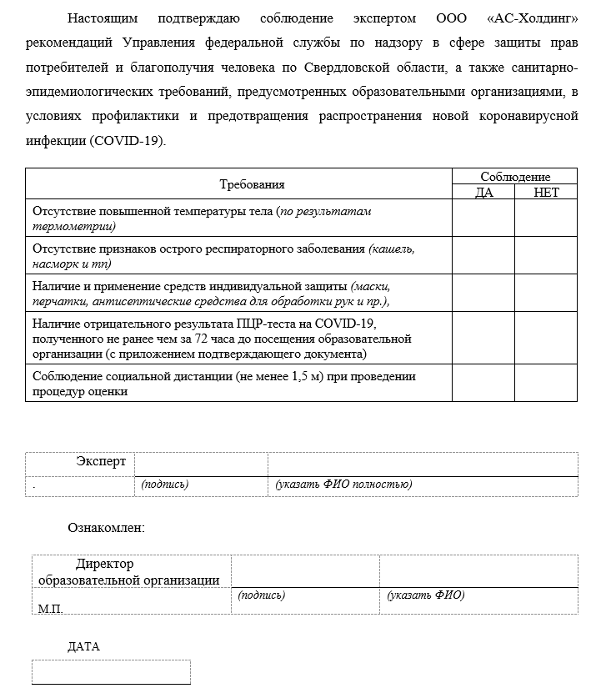
СВЕРДЛОВСКАЯ ОБЛАСТЬ. НОК-2021
АКТ ВЫЕЗДА
!!! Руководитель образовательной организации должен завизировать заполненный Акт выезда своей подписью (с расшифровкой) и печатью образовательной организации. !!! Для предупреждения разногласий, рекомендуется сохранить копию акта выезда.

Slide 18
СВЕРДЛОВСКАЯ ОБЛАСТЬ. НОК-2021
ОЧНЫЙ ВЫЕЗД В ОБРАЗОВАТЕЛЬНУЮ ОРГАНИЗАЦИЮ
ФОТОФИКСАЦИЯ Во время очного выезда в образовательную организацию Эксперт обязан зафиксировать каждое условие по показателям НОК: (показатель 1.1.) СООТВЕТСТВИЕ ИНФОРМАЦИИ О ДЕЯТЕЛЬНОСТИ ОРГАНИЗАЦИИ, РАЗМЕЩЕННОЙ НА ОБЩЕДОСТУПНЫХ ИНФОРМАЦИОННЫХ РЕСУРСАХ (наличие стендов и имеющейся на них информации) *одно общее фото стенда, фото КАЖДОГО размещенного документа на стенде (показатель 2.1.) КОМФОРТНОСТЬ УСЛОВИЙ (наличие зоны отдыха (ожидания); наличие и понятность навигации внутри организации; наличие и доступность питьевой воды; наличие и доступность санитарно-гигиенических помещений; санитарное состояние помещений организации) *фото, подтверждающие факт наличия КАЖДОГО условия

Slide 19
СВЕРДЛОВСКАЯ ОБЛАСТЬ. НОК-2021
ОЧНЫЙ ВЫЕЗД В ОБРАЗОВАТЕЛЬНУЮ ОРГАНИЗАЦИЮ
ФОТОФИКСАЦИЯ Во время очного выезда в образовательную организацию Эксперт обязан зафиксировать каждое условие по показателям НОК: (показатель 3.1) ОБОРУДОВАНИЕ ТЕРРИТОРИИ, ПРИЛЕГАЮЩЕЙ К ОРГАНИЗАЦИИ, И ЕЕ ПОМЕЩЕНИЙ С УЧЕТОМ ДОСТУПНОСТИ ДЛЯ ИНВАЛИДОВ (оборудование входных групп пандусами (подъемными платформами); наличие выделенных стоянок для автотранспортных средств инвалидов; наличие адаптированных лифтов, поручней, расширенных дверных проемов; наличие сменных кресел-колясок; наличие специально оборудованных санитарно-гигиенических помещений в организации) *фото, подтверждающие факт наличия КАЖДОГО условия

Slide 20
СВЕРДЛОВСКАЯ ОБЛАСТЬ. НОК-2021
ОЧНЫЙ ВЫЕЗД В ОБРАЗОВАТЕЛЬНУЮ ОРГАНИЗАЦИЮ
Расчет показателя 3.1 «ОБОРУДОВАНИЕ ТЕРРИТОРИИ, ПРИЛЕГАЮЩЕЙ К ОРГАНИЗАЦИИ, И ЕЕ ПОМЕЩЕНИЙ С УЧЕТОМ ДОСТУПНОСТИ ДЛЯ ИНВАЛИДОВ»: для образовательных организаций, располагающихся в зданиях исторического, культурного и архитектурного наследия, в случае невозможности выполнения требований по обеспечению доступности для инвалидов в части: оборудования входных групп пандусами (подъемными платформами); наличия адаптированных лифтов, поручней, расширенных дверных проемов; наличия специально оборудованных санитарно-гигиенических помещений в организации (подтверждается решениями органов по охране и использованию памятников истории и культуры соответствующего уровня и органами социальной защиты населения соответствующего уровня), расчет показателя 3.1 производится исходя из обеспечения 2-х условий доступности: наличие выделенных стоянок для автотранспортных средств инвалидов наличие сменных кресел-колясок

Slide 21
СВЕРДЛОВСКАЯ ОБЛАСТЬ. НОК-2021
ОЧНЫЙ ВЫЕЗД В ОБРАЗОВАТЕЛЬНУЮ ОРГАНИЗАЦИЮ
ФОТОФИКСАЦИЯ Во время очного выезда в образовательную организацию Эксперт обязан зафиксировать каждое условие по показателям НОК: (показатель 3.2) ОБЕСПЕЧЕНИЕ В ОРГАНИЗАЦИИ УСЛОВИЙ ДОСТУПНОСТИ, ПОЗВОЛЯЮЩИХ ИНВАЛИДАМ ПОЛУЧАТЬ ОБРАЗОВАТЕЛЬНЫЕ УСЛУГИ НАРАВНЕ С ДРУГИМИ (дублирование для инвалидов по слуху и зрению звуковой и зрительной информации; дублирование надписей, знаков и иной текстовой и графической информации знаками, выполненными рельефно-точечным шрифтом Брайля; возможность предоставления инвалидам по слуху (слуху и зрению) услуг сурдопереводчика (тифлосурдопереводчика); альтернативной версии сайта организации для инвалидов по зрению; помощь, оказываемая работниками организации, прошедшими необходимое обучение (инструктирование), по сопровождению инвалидов в помещении организации; возможность предоставления образовательных услуг в дистанционном режиме или на дому) * фото, подтверждающие факт наличия КАЖДОГО условия

Slide 22
СВЕРДЛОВСКАЯ ОБЛАСТЬ. НОК-2021
ОЧНЫЙ ВЫЕЗД В ОБРАЗОВАТЕЛЬНУЮ ОРГАНИЗАЦИЮ
Расчет показателя 3.2 «ОБЕСПЕЧЕНИЕ В ОРГАНИЗАЦИИ УСЛОВИЙ ДОСТУПНОСТИ, ПОЗВОЛЯЮЩИХ ИНВАЛИДАМ ПОЛУЧАТЬ ОБРАЗОВАТЕЛЬНЫЕ УСЛУГИ НАРАВНЕ С ДРУГИМИ»: В случае, если в образовательной организации не предусмотрены адаптированные образовательные программы и/или отсутствуют обучающиеся с ОВЗ (данные сведения должны подтверждаться официальной статистической отчетностью за календарный год, предшествующий году проведения независимой оценки качества условий осуществления образовательной деятельности), расчет показателя 3.2 производится исходя из обеспечения 3-х условий доступности: наличие альтернативной версии сайта организации для инвалидов по зрению; возможность предоставления образовательных услуг в дистанционном режиме или на дому; помощь, оказываемая работниками организации, прошедшими необходимое обучение (инструктирование), по сопровождению инвалидов в помещении организации.

Slide 23
СВЕРДЛОВСКАЯ ОБЛАСТЬ. НОК-2021
ОЧНЫЙ ВЫЕЗД В ОБРАЗОВАТЕЛЬНУЮ ОРГАНИЗАЦИЮ
Руководителю образовательной организации необходимо предоставить (при наличии) решение органов по охране и использованию памятников истории и культуры соответствующего уровня и органами социальной защиты населения соответствующего уровня; официальную статистическую отчетность за календарный год, предшествующий году проведения независимой оценки качества условий осуществления образовательной деятельности (в части сведений о предусмотренности/ реализации адаптированных образовательных программ и/или отсутствия обучающихся с ОВЗ)

Slide 24
СВЕРДЛОВСКАЯ ОБЛАСТЬ. НОК-2021
ОЧНЫЙ ВЫЕЗД В ОБРАЗОВАТЕЛЬНУЮ ОРГАНИЗАЦИЮ
ЗАГРУЗКА НА ПЛАТФОРМУ И КОНТРОЛЬ ДАННЫХ Эксперт в течение 3-х (трех) календарных дней после осуществления выезда в образовательную организацию загружает в онлайн-анкету на Платформе: данные по результатам выезда (зафиксированные в акте выезда); не менее 10 фотографий, фиксирующих условия образовательной деятельности образовательной организации по показателям 1.1.1, 2.1., 3.1., 3.2; фото/скан формы статистической отчетности образовательной организации, подтверждающей численность обучающихся; решение органов по охране и использованию памятников истории и культуры соответствующего уровня и органами социальной защиты населения соответствующего уровня официальную статистическую отчетность за календарный год, предшествующий году проведения независимой оценки качества условий осуществления образовательной деятельности (в части сведений о предусмотренности/ реализации адаптированных образовательных программ)

Slide 25
СВЕРДЛОВСКАЯ ОБЛАСТЬ. НОК-2021
ОЧНЫЙ ВЫЕЗД В ОБРАЗОВАТЕЛЬНУЮ ОРГАНИЗАЦИЮ
ЗАГРУЗКА НА ПЛАТФОРМУ И КОНТРОЛЬ ДАННЫХ Руководители ОО, а также учредители ОО смогут ознакомиться в своих Личных кабинетах с загруженными на Платформу данными В ЛК руководителя ОО и в ЛК учредителя ОО будет работать форма отправки запроса/несогласия с оценками эксперта или иных комментариев с возможностью вложения документов

Slide 26
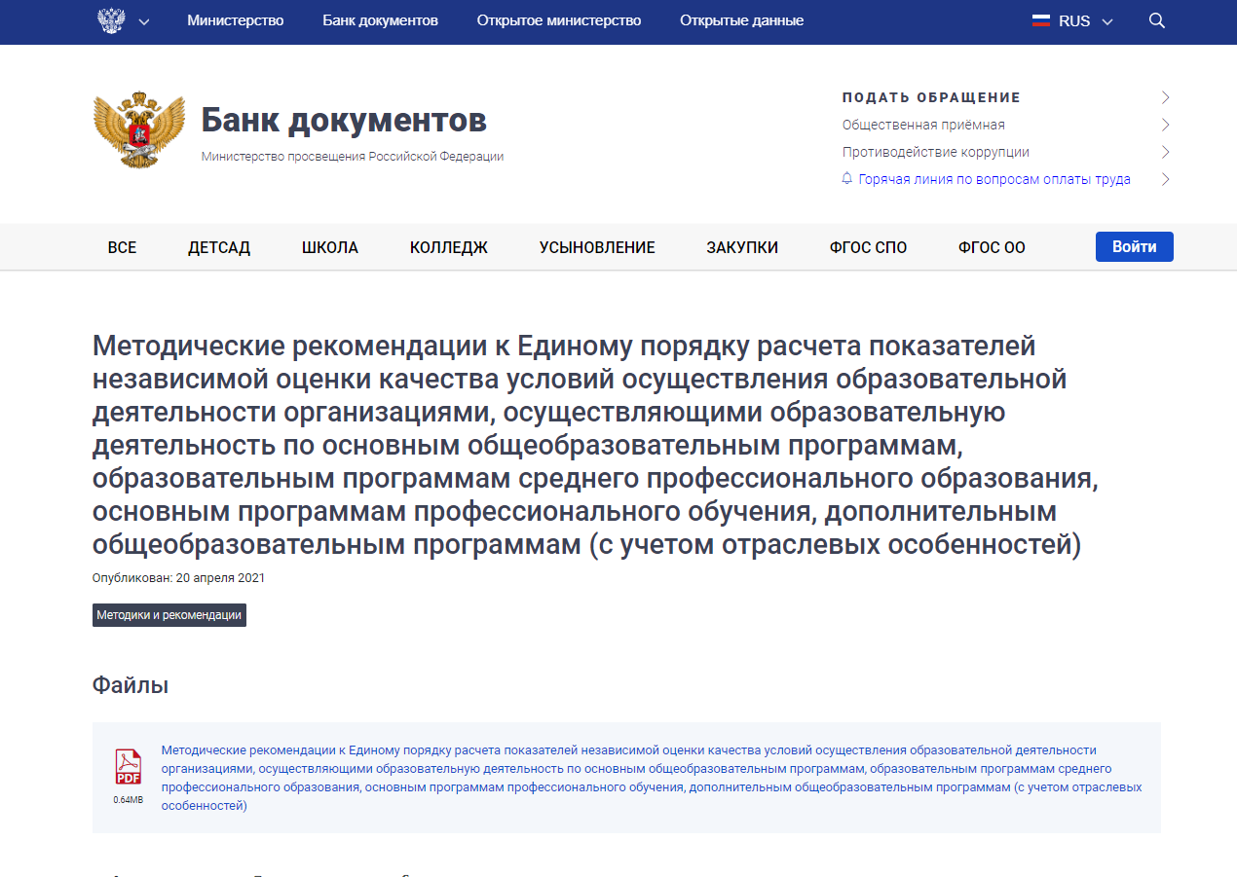
СВЕРДЛОВСКАЯ ОБЛАСТЬ. НОК-2021
АУДИТ ИНФОРМАЦИИ ОБ ОБРАЗОВАТЕЛЬНОЙ ОРГАНИЗАЦИИ, ПОДЛЕЖАЩЕЙ НОК УООД:
Аудит информации об образовательной организации, подлежащей НОК УООД: информации, представленной на официальных сайтах образовательных организаций, подлежащих НОК УООД, информации, размещенной на стендах в помещении образовательной организации Во время аудита официального сайта ОО эксперт производит фиксацию наличия единиц информации, предусмотренных нормативно-правовыми актами, путем создания подтверждающих скриншотов. Скриншоты загружаются на электронную Платформу Исполнителя Перечень информации, необходимой к размещению на официальном сайте и стендах образовательной организации, представлен в Таблице №2 (относительно сайта ОО) и Таблице №3 (относительно стенда ОО) Письма Министерства просвещения РФ от 20.04.2021 №02-127 «Методические рекомендации к единому порядку расчета показателей с учетом отраслевых особенностей» !!*Обратить внимание руководителей ОО об аудите официальных сайтов ОО и имеющейся на ней информации, рекомендовать руководителям ОО привести в соответствие раздел «НОК» на официальном сайте ОО
«Методические рекомендации к единому порядку расчета показателей с учетом отраслевых особенностей» (Письмо Министерства просвещения РФ от 20.04.2021 №02-127) размещены на сайте Министерства просвещения РФ: https://docs.edu.gov.ru/document/e72e4ee455edace5962f34de4c013aeb/

Slide 27
СВЕРДЛОВСКАЯ ОБЛАСТЬ. НОК-2021
АУДИТ СВЕДЕНИЙ О ПОПУЛЯРИЗАЦИИ ОФИЦИАЛЬНОГО САЙТА WWW.BUS.GOV.RU
Аудит сведений о популяризации официального сайта для размещения информации о государственных и муниципальных учреждениях (www.bus.gov.ru) на официальном сайте ОО: Наличие раздела «Независимая оценка качества оказания услуг» (НОК) на официальном сайте ОО; Наличие в разделе «НОК» на официальном сайте ОО планов по итогам НОК в 2018 году Наличие в разделе «НОК» на официальном сайте ОО отчетов по реализации планов мероприятий по результатам НОК в 2018 году, реализованных в полном объеме (по состоянию на 31.03.21 г.); Наличие гиперссылки (возможности перехода) на сайт bus.gov.ru с результатами независимой оценки качества оказания услуг образовательными организациями Наличие кликабильного баннера с переходом на карточку образовательной организации сайта bus.gov.ru, на котором реализована возможность оставить отзыв гражданами о качестве услуг, предоставляемых образовательными организациями, с приглашением заинтересованных лиц воспользоваться предоставленным ресурсом и принять участие в оценке деятельности образовательных организаций Во время аудита официального сайта образовательной организации эксперт производит фиксацию наличия единиц информации, предусмотренных нормативно-правовыми актами, путем создания подтверждающих скриншотов. Скриншоты загружаются на электронную Платформу Исполнителя !!*Обратить внимание руководителей ОО об анализе данного раздела оф сайтов ОО и имеющейся на нем информации, рекомендовать руководителям ОО привести в соответствие раздел «НОК» на официальном сайте ОО

Slide 28
СВЕРДЛОВСКАЯ ОБЛАСТЬ. НОК-2021
АНАЛИЗ ДИСТАНЦИОННЫХ СПОСОБОВ ВЗАИМОДЕЙСТВИЯ
Анализ дистанционных способов взаимодействия с получателями услуг Запрос, направляемый Исполнителем на адрес электронной почты образовательной организации, указанный на официальном сайте Телефонный звонок в образовательную организацию Заполнение формы обратной связи (при наличии) на официальном сайте Наличие и наполнение раздела «Часто задаваемые вопросы» на официальном сайте Проверка работоспособности ссылки на анкету получателей услуг/ актуальность гиперссылки на анкету Подтверждением функционирования дистанционного способа взаимодействия выступают: Скриншот страницы официального сайта с указанием дистанционных способов связи; Скриншот ответа образовательной организации на запрос Исполнителя по электронной почте; Аудиозапись телефонного звонка в организацию и ответа на него; Скриншот ответа на обращение в образовательную организацию через форму обратной связи на официальном сайте организации Скриншот загруженной страницы анкеты получателей услуг с видимым в адресной строке URL официального сайта образовательной организации
Весь материал, собранный в ходе проведения аудита сайтов образовательных организаций и аудита функционирования дистанционных способов связи, фиксируется экспертом во время работы и загружается на электронную платформу Исполнителя.

Slide 29
СВЕРДЛОВСКАЯ ОБЛАСТЬ. НОК-2021
ЛИЧНЫЕ КАБИНЕТЫ
Функционал ЛК образовательной организации : просмотр заполненной информации эксперта по образовательной организации (без возможности редактирования) в течение 3-х (трех) календарных дней после осуществления выезда в образовательную организацию форма отправки запроса/несогласия с оценками эксперта или иные комментарии с возможностью вложения документов (файлов); просмотр заполненных анкет получателей услуг, предложений и отзывов респондентов; просмотр количества получателей услуг, принявших участие в НОК в 2021 году на текущее время (в режиме онлайн) просмотр текущих результатов НОК в 2021 году (по запросу) просмотр индивидуальных рекомендаций для образовательных организаций по итогам НОК (по результатам проведенной НОК)

Slide 30
СВЕРДЛОВСКАЯ ОБЛАСТЬ. НОК-2021
ЛИЧНЫЕ КАБИНЕТЫ
Функционал ЛК учредителя образовательной организации : просмотр заполненной информации эксперта по образовательной организации (без возможности редактирования) в течение 3-х (трех) календарных дней после осуществления выезда в образовательную организацию Форма отправки запроса/несогласия с оценками эксперта или иные комментарии с возможностью вложения документов просмотр текущих результатов НОК по критериям и показателям по каждой из подведомственных образовательных организаций (по запросу) просмотр статистики количества получателей услуг, принявших участие в НОК на текущее время (в режиме онлайн) просмотр индивидуальных рекомендаций для образовательных организаций по итогам НОК (по результатам проведенной НОК) просмотр предложений и отзывов респондентов (по результатам проведенной НОК)

Slide 31
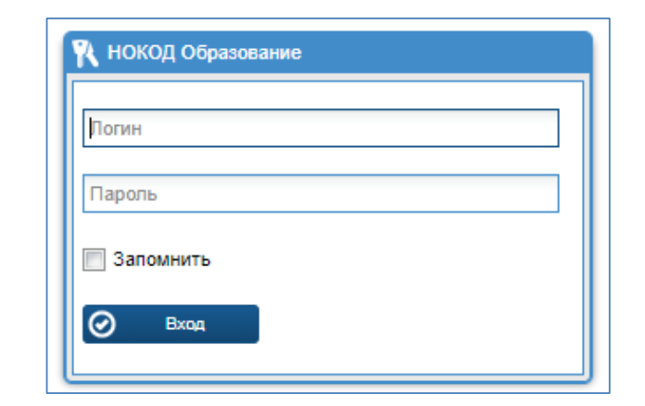
СВЕРДЛОВСКАЯ ОБЛАСТЬ. НОК-2021
ЛИЧНЫЕ КАБИНЕТЫ
Доступ в ЛК по логину и паролю
!!! Адрес URL, логин и пароль для доступа в ЛК будут разосланы Оператором 21 июня посредством e-mail
!!! ПРОДЕМОНСТРИРОВАТЬ РАБОТУ ПЛАТФОРМЫ – ЛК для руководителей и учредителей (доступ, функционал)
Просмотр внесенного экспертом на Платформу Акта выезда
Акт выезда состоит из 10 частей, просмотр осуществляется по частям

Slide 32
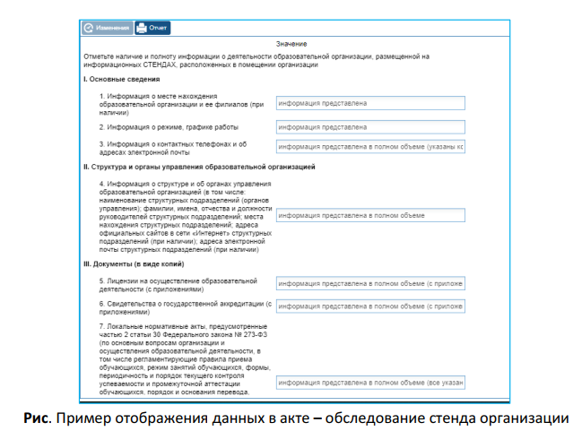
СВЕРДЛОВСКАЯ ОБЛАСТЬ. НОК-2021
ЛИЧНЫЕ КАБИНЕТЫ
Просмотр внесенного экспертом на Платформу Акта выезда

Slide 33
СВЕРДЛОВСКАЯ ОБЛАСТЬ. НОК-2021
ЛИЧНЫЕ КАБИНЕТЫ
Просмотр внесенного экспертом на Платформу Акта выезда
Загруженные экспертов файлы (фото, аудио, скриншоты) можно скачать и просмотреть/ прослушать

Slide 34
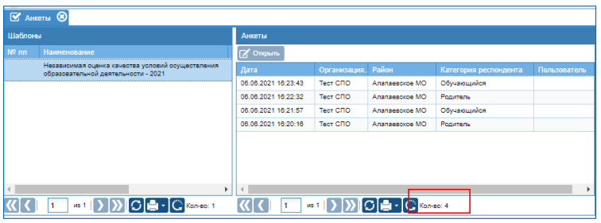
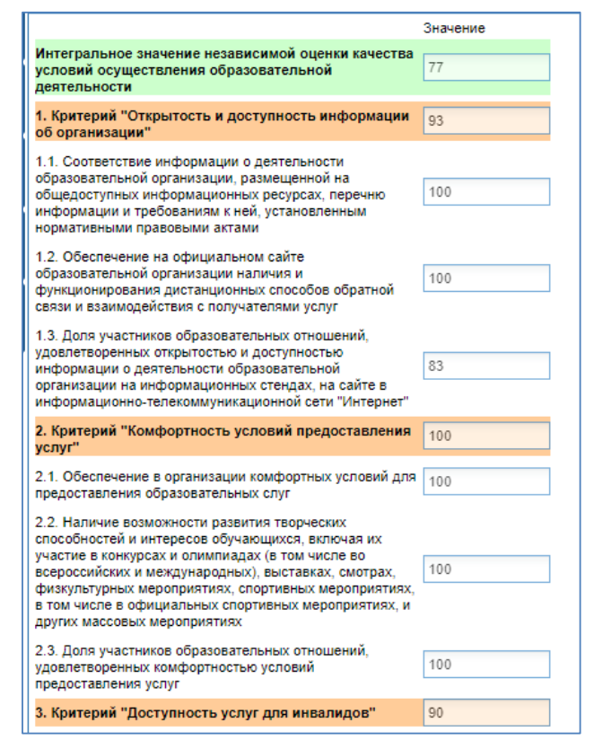
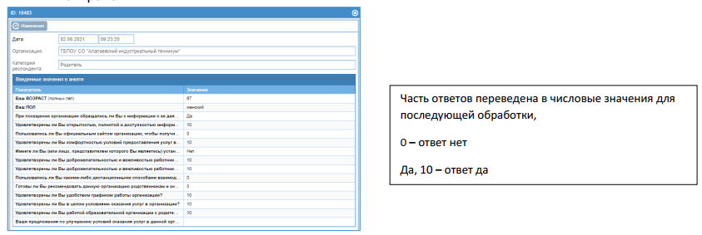
СВЕРДЛОВСКАЯ ОБЛАСТЬ. НОК-2021
ЛИЧНЫЕ КАБИНЕТЫ
Просмотр анкет получателей услуг
Просмотр результатов НОК по ОО

Slide 35
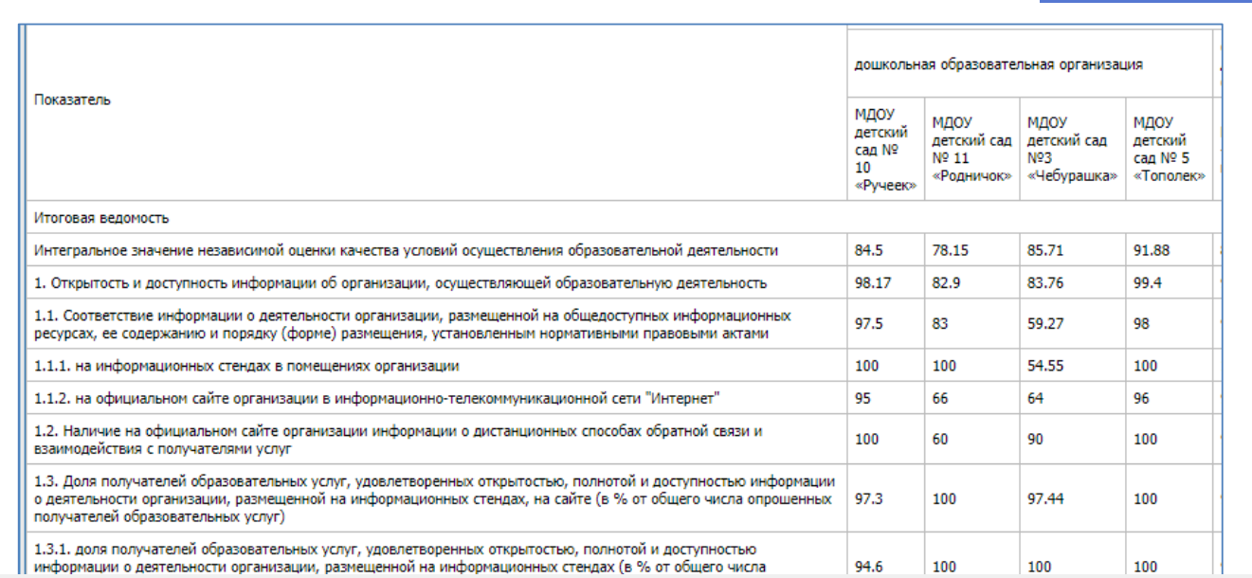
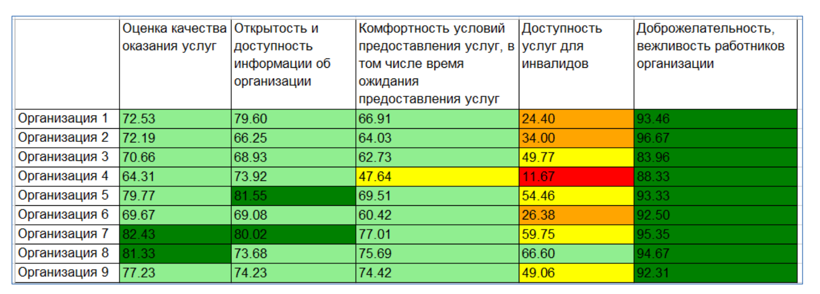
СВЕРДЛОВСКАЯ ОБЛАСТЬ. НОК-2021
ЛИЧНЫЕ КАБИНЕТЫ
Просмотр результатов НОК (в разрезе показателей) по организациям НОК 2021
Просмотр результатов НОК (в разрезе критериев) по организациям НОК 2021

Slide 36
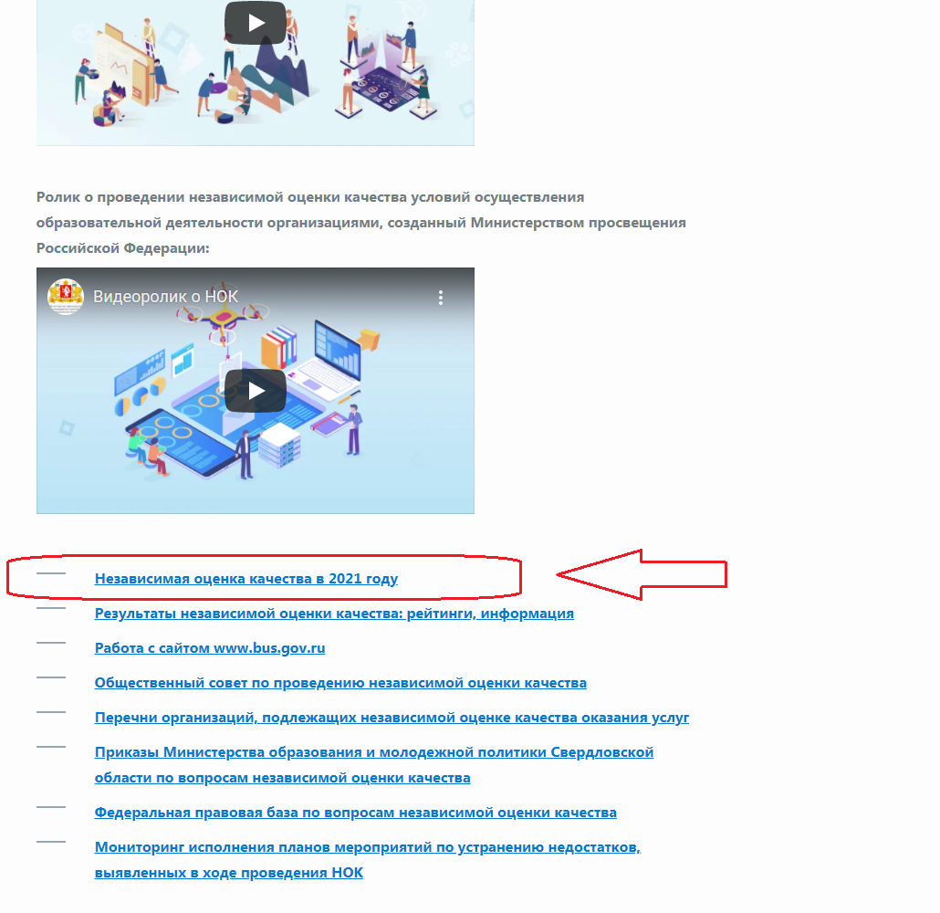
СВЕРДЛОВСКАЯ ОБЛАСТЬ. НОК-2021
Независимая оценка качества в 2021 году
Актуальная информация по вопросам НОК-2021 будет размещаться на сайте Министерства образования и молодежной политики Свердловской области в подразделе «Независимая оценка качества в 2021 году»
(https://minobraz.egov66.ru/site/section?id=141)

Slide 37
СВЕРДЛОВСКАЯ ОБЛАСТЬ. НОК-2021
ИНФОРМАЦИОННО-КОНСУЛЬТАТИВНАЯ ПОДДЕРЖКА НОК УООД -2021
Консультирование получателей услуг и представителей образовательных организаций по вопросам НОК осуществляется следующими способами: ГОРЯЧАЯ ЛИНИЯ 8 800 201 88 64 (БЕСПЛАТНО) ЭЛЕКТРОННАЯ ПОЧТА rai_center@inbox.ru

Slide 38
БЛАГОДАРЮ ЗА ВНИМАНИЕ ВАШИ ВОПРОСЫ

